Slide 1
Открытый урок физики в 7 классе на тему:
КПД механизма
Подготовил: учитель физики
Мякотина Е.И.
Вольск 2019

Slide 2
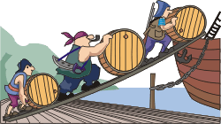
Морякам необходимо доставить на борт корабля бочки с пресной водой. Чтобы просто поднять их, надо приложить очень большую силу - силу, равную силе тяжести (весу) бочки. Такую силу моряки приложить не могут. Что им необходимо сделать, чтобы решить проблему?

Slide 3
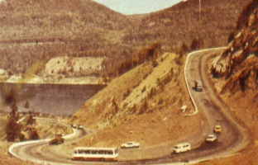
Примеры наклонной плоскости
Горные дороги вьются пологим "серпантином"

Slide 4
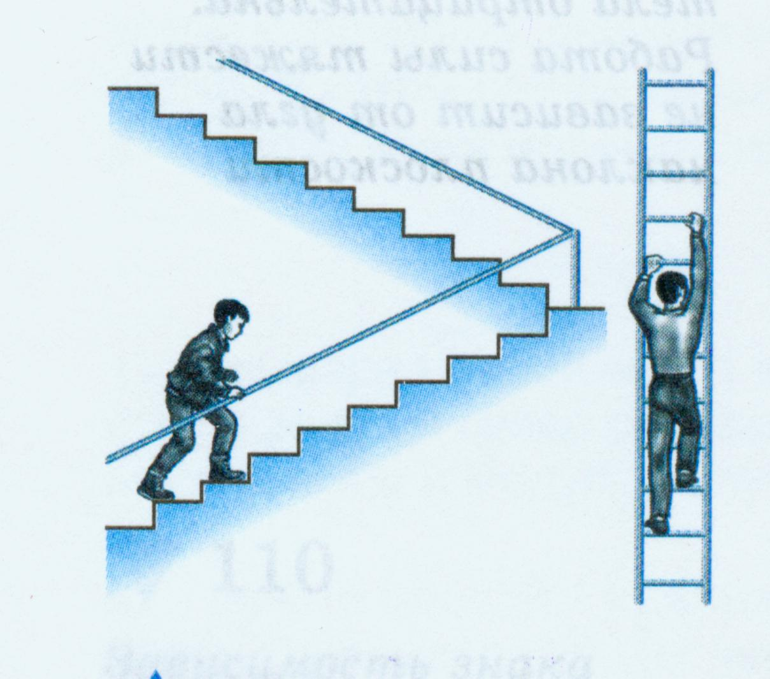
Лестница

Slide 5
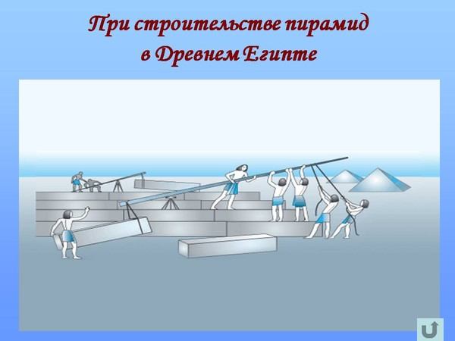

Slide 6
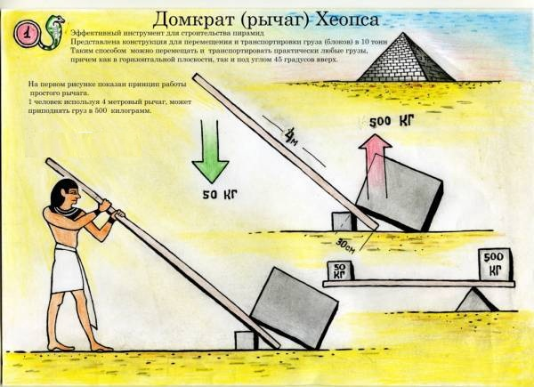

Slide 7
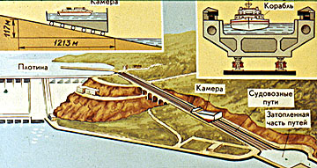
Очень остроумно использована наклонная плоскость на Красноярской ГЭС, где вместо шлюзов действует судовозная камера, движущаяся по наклонной эстакаде.
Для ее передвижения необходимо тяговое усилие в 4000 кН.

Slide 8

Тест
«Золотое правило» механики, применимое ко всем механизмам: Во сколько раз мы выигрываем в силе, во столько раз проигрываем в …
А)мощности
Б)времени
В)работе
Г)силе
Д)расстоянии

Slide 9
Тест
2.Какой из простых механизмов – неподвижный или подвижный блок дает выигрыш в силе
А)только неподвижный блок
Б)ни один не дает
В)все простые механизмы
Г) и подвижный блок, и рычаг
Д)и подвижный, и неподвижный

Slide 10
Тест
4.Какой из представленных рычагов будет находиться в равновесии
F₁
А)
Б)
F₂
F₂
F₁
F₁
В)
F₂
Г)
F₁
F₂

Slide 11
Тест
5.Подвижный блок дает выигрыш в силе в ….
А) в 2 раза
Б) в 5 раз
В) в 4 раза
Г) в 3 раза
Д) в 6 раз

Slide 12
Лабораторная работа
Оборудование:
Штатив
Доска
Брусок
Динамометр
Мерная лента (линейка)

Slide 13
Оформление результатов работы
Таблица
Вес тела Р, Н | Высота h, м | Апол, Дж | Сила F, Н | Длина s, м | Азатр, Дж
Вывод:

Slide 14
Зарядка для глаз

Slide 15


Slide 22

Спасибо зарядке!

Slide 23
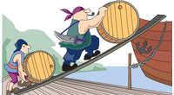
Какую работу называют полезной?
Задание:
Бочку массой 200 кг надо поднять на борт корабля на высоту 5 м.
Работу, которую необходимо совершить непосредственно для выполнения конкретного задания, называют ПОЛЕЗНОЙ.

Slide 24

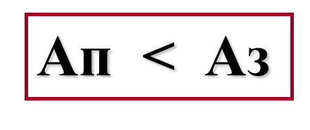
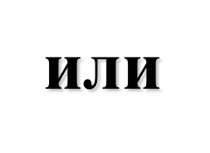
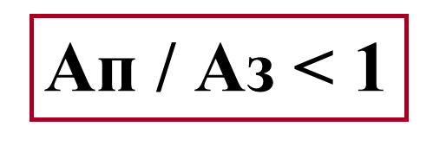
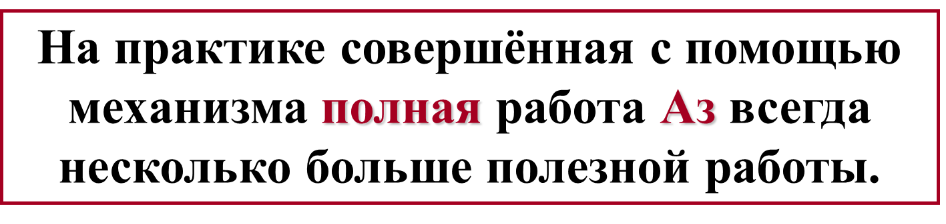
Какую работу называют полной (затраченной)?
Задание:
Бочку массой 200 кг надо поднять на борт корабля на высоту 5 м.

Slide 25
КПД простых механизмов
Тема урока:

Slide 26
Коэффициент полезного действия (КПД)
Отношение полезной работы к полной работе, выраженное в процентах называется коэффициентом полезного действия механизма
Ап
Аз
Коэффициент полезного действия не может быть больше 1 (или 100 %), т.к. на практике всегда действуют силы трения.
КПД =
Ап
Аз
η=
∙ 100 %
«этта»

Slide 27
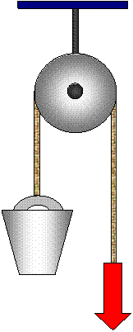
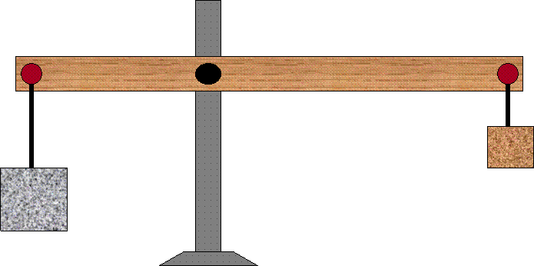
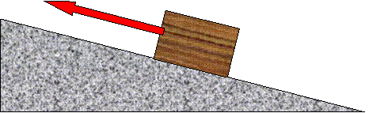
Как увеличить КПД?
Учитывали ли мы при расчёте работы:
Рычаг
Блок
Наклонная плоскость
Вес рычага?
Вес крючков?
Трение?
Вес блока?
Вес верёвок?
Трение?
Трение между телом и плоскостью?
Для увеличения КПД необходимо уменьшить трение и использовать лёгкие, но прочные материалы

Slide 28
Проблема
От чего может зависеть КПД наклонной плоскости?

Slide 29
Исследовательская работа
Как зависит КПД при подъеме тела по наклонной плоскости от высоты наклонной плоскости?
Как зависит КПД при подъеме тела по наклонной плоскости от веса тела?
Как зависит КПД при подъеме тела по наклонной плоскости от поверхности наклонной плоскости?

Slide 30
Гипотеза
Если увеличить (уменьшить) высоту наклонной плоскости, то КПД при подъеме тела по наклонной плоскости не изменится (увеличится, уменьшится).
Если увеличить (уменьшить) вес тела, то КПД при подъеме тела по наклонной плоскости не изменится (увеличится, уменьшится).
Если уменьшить (увеличить) трение, то КПД при подъеме тела по наклонной плоскости не изменится (увеличится, уменьшится).

Slide 31
Исследовательская работа
Как зависит КПД при подъеме тела по наклонной плоскости от высоты наклонной плоскости?
Как зависит КПД при подъеме тела по наклонной плоскости от веса тела?
Как зависит КПД при подъеме тела по наклонной плоскости от поверхности наклонной плоскости?

Slide 32
Оформление результатов исследования
Таблица
Вес тела Р, Н | Высота h, м | Апол, Дж | Сила F, Н | Длина s, м | Азатр, Дж | КПД, %
Вывод:

Slide 33
Из предложенных слов составьте стихотворение
Наклонная, и, без, рычаг, не, вашей, никак, плоскость, можем, блок, и, помощи

Slide 34
Наклонная плоскость, блок и рычаг-
Без них обойтись мы не можем никак.
И в делах, и в жизни вы очень нужны,
В общем для всех вы очень важны.

Slide 35
Домашнее задание
§ 65, читать, отвечать на вопросы

Slide 36
Творческое домашнее задание
Простые механизмы у меня дома
Устройство мясорубки
Простые механизмы на даче
Простые механизмы в строительстве
Простые механизмы и тело человека

Slide 37
Ваш КПД сегодня на уроке
      0%
      100%
      больше 100%
      меньше 100%

Slide 38

Спасибо за работу на уроке!
Правильный ответ: меньше 100%

